Slide 1
Тақырып: Тозаңдану және ұрықтану, қосарлы ұрықтану.

Slide 2
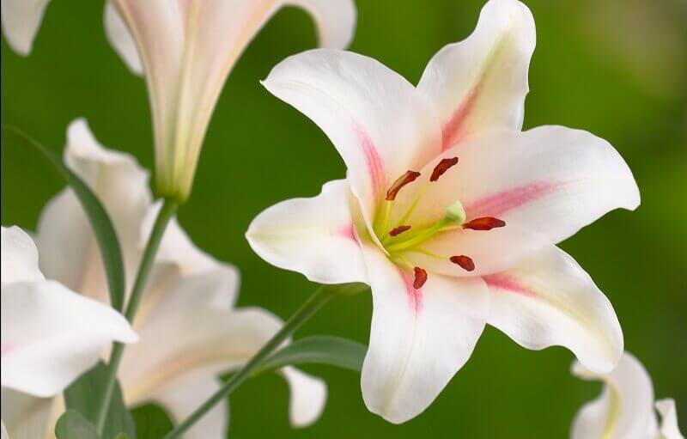
Оқу мақсаты: 7.2.1.3 - өздігінен және айқас тозаңданудың салыстырмалы артықшылықтарын сипаттау;
7.2.1.4 - гүлді өсімдіктердегі қосарлы ұрықтанудың маңызын сипаттау.
Бағалау критерийі: өздігінен және айқас тозаңданудың салыстырмалы артықшылықтарын сипаттайды
гүлді өсімдіктердегі қосарлы ұрықтанудың маңызын анықтайды.

Slide 3
Үй тапсырмасы
Бинго ойны
ДНҚ-ның толық атауын тап
Ағзалардың өз ата тегіне ұқсау қасиеті
Тұқым қуаламайтын өзгергіштік түрі
Адамдағы хромосома саны
Бастапқы жасушадан хромосома саны 2 есе азайған 4 жаңа жасушаның пайда болуы
Вегетативті көбеюді басқаша атайды
Тамырсабақ түрі өзгерген
Бір өсімдік бөлігін екінші өсімдікке қоныстыру
Ұрпағында ата-анасының белгілері кездесетін көбею түрі

Slide 4
Үй тапсырмасы
Бинго ойны
Дизоксирибо-нуклеин қышқылы | Тұқымқуалау- шылық | модификациялық
46 | Мейоз | Өсімді
Сабақ | Телу | Жынысты
Дұрыс жауаптар санына байланысты бағалау (0-10 балл арасында)
9- өте жақсы
6-8 жақсы
4-5 орташа
0-4 төмен

Slide 5
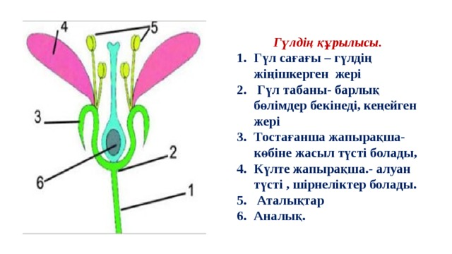

Slide 6
Өсімдіктер
Дара жынысты
Қосжынысты
Гүлдерде тек аталық немесе аналық болады
Аталығы мен аналығы бір гүлде болады
Жүгері
Қызғалдақ, раушан, алма, өрік

Slide 7
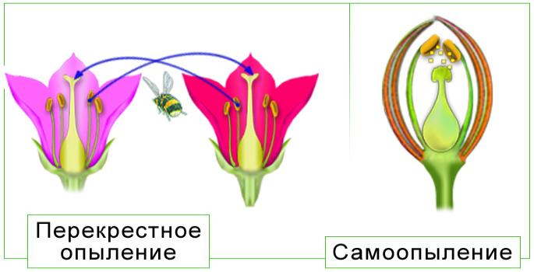
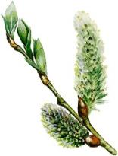
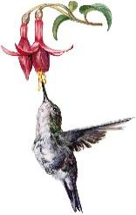
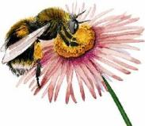
Тозаңдану түрлері
самоопыление
перекрестное
Айқас
Өздігінен
жел
жануарлар
бунақденелер

Slide 8
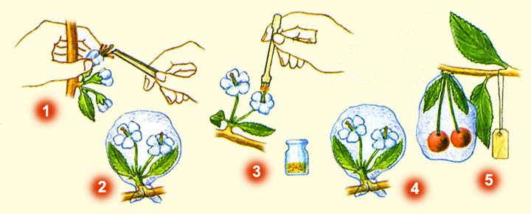
Жасанды тозаңдандыру

Slide 9

Гүлдің көбеюге қатысатын бөлімдері
Аталық
Аналық

Slide 10

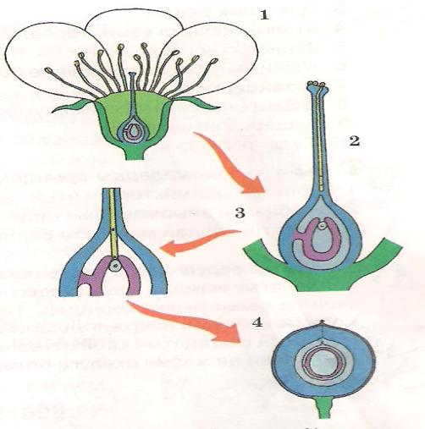
Гүлді өсімдіктің
ұрықтануы
1. Тозаңдану
2. Жатынға түсуі
3. Ұрықтану
4. Жеміс және тұқым

Slide 11
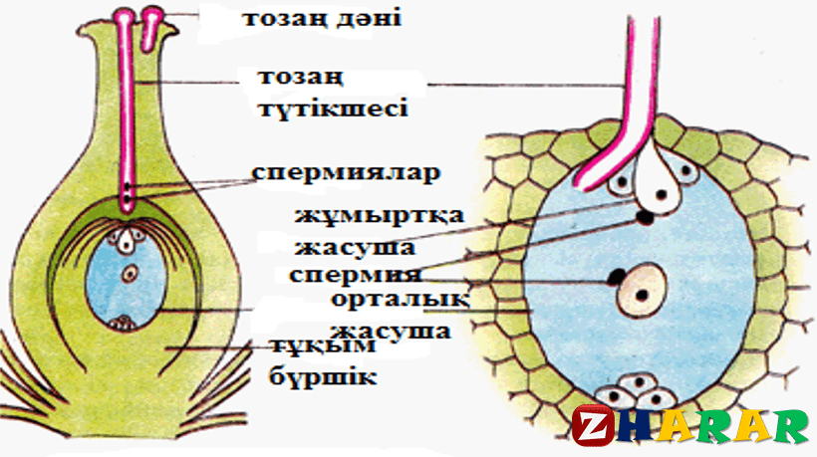
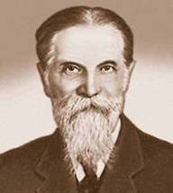
1898 ж. С. Г. Навашин ашты.

Slide 12
Тапсырма №1.
Белгілері | Тозаңдану әдісі
Тозаңдары майда, жеңіл, құрғақ.
Гүлі ашық реңді.
Тозаңдары өте ірі, жабысқақ.
Гүлдің аталық жіпшелері өте ұзын, тербеліп тұрады.
Гүлдері реңсіз, ұсақ.
Гүлдері хош иісті, өсімдік топтасып өседі.
Гүлдердің шірнеліктері болмайды.

Slide 13
Кесте толтыр
Белгілері | Тозаңдану әдісі
Тозаңдары майда, жеңіл, құрғақ.
Гүлі ашық реңді.
Тозаңдары өте ірі, жабысқақ.
Гүлдің аталық жіпшелері өте ұзын, тербеліп тұрады.
Гүлдері реңсіз, ұсақ.
Гүлдері хош иісті, өсімдік топтасып өседі.
Гүлдердің шірнеліктері болмайды.
Жел арқылы
Бунақденелер
Бунақденелер
Өздігінен
Жел арқылы
Бунақденелер, құстар
Жел және өздігінен

Slide 14
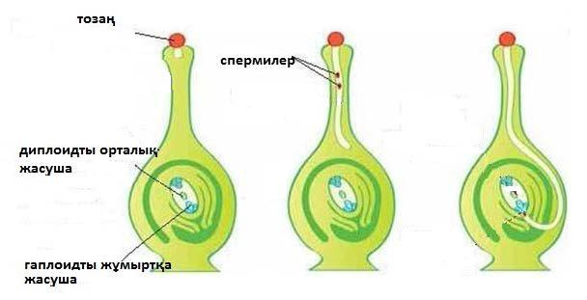
Тапсырма №2.
Қосарланып ұрықтану үдерісін түсіндіріңіз.
Қосарланып ұрықтану нәтижесінде пайда болатын құрылымдарды анықтаңыз.
Қосарланып ұрықтанудың биологиялық маңызын түсіндіріңіз
Дескриптор
қосарланып ұрықтану үдерісін түсіндіреді;
қосарланып ұрықтану нәтижесінде пайда болатын құрылымдарды атайды;
қосарланып ұрықтанудың биологиялық маңызын түсіндіреді

Slide 15

Рефлексия:
Сабақта қызық болды;
Сабақта үйрендім;
Сабақта қиын болды.

Slide 16
Үй тапсырмасы:
Тозаңдану және ұрықтану, қосарлы ұрықтану тақырыбын қайталаңыздар.

